Slide 1
Консультативный совет по фискальной политике Австрии
(бывший Комитет по долговым обязательствам правительства)
Ярмила Урвова
Аппарат консультативного совета по фискальной политике
Семинар Бюджетного сообщества (БС) PEM PAL
"Роль парламента Австрии в бюджетном процессе"
Вена, 31 января 2014 г.

Slide 2
План презентации:
Фискальные советы (ФС)
ФС в рамках новой бюджетно-налоговой системы ЕС
Консультативный совет по фискальной политике Австрии (ФИСК)
Продукция ФИСК-а

Slide 3
Аргументы в пользу фискальных советов
Склонность фискальной политики к дефициту
в связи с/выражается в следующем:
Возможные меры:
Политические бизнес-циклы
Близорукость, про-цикличность в хорошие времена
Непоследовательность во времени
Риск недобросовестности/"зайцы"
Информационная асимметрия/отсутствие прозрачности/фискальная иллюзия
Необъективные официальные прогнозы
Фискальные правила
Улучшение стимулов законодательства путем повышения моральных и избирательных издержек нездоровой политики
Повышение общественной осведомленности для борьбы с фискальной иллюзией и способствования развитию культуры стабильности
Независимые прогнозы/оценки и анализ
Устранение технических "лазеек" при помощи технической экспертизы
Фискальный совет = независимое государственное учреждение, предоставляющее информацию о фискальной политике широким слоям населения (МВФ, 2013)

Slide 4
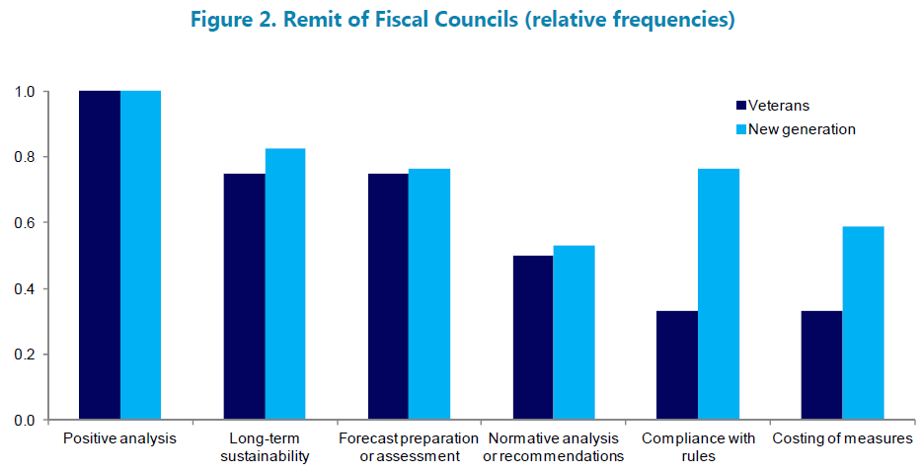
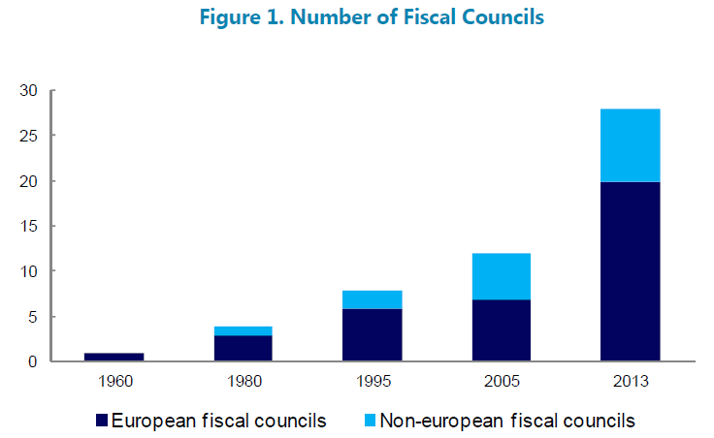
Фискальные советы: опыт на сегодняшний день 1
Рис.2 Сфера полномочий ФС (относительная частота)
Ветераны
Новое поколение
Рис.1 Количество фискальных советов
Положительный анализ
Долго-
срочная устойчивость
Переработка или оценка
Нормативный анализ или рекомендации
Соответствие правилам
Составление сметы мер
Европейские
Неевропейские
Источник: МВФ: Функции и влияние фискальных советов. 2013.

Slide 5
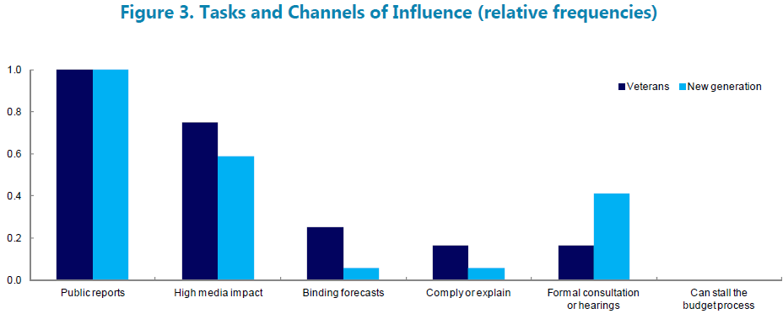
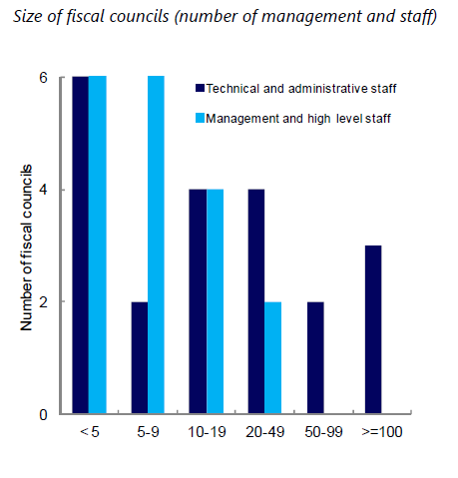
Фискальные советы:
опыт на сегодняшний день 2
Рис.3 Задачи и каналы влияния (относительная частота)
Размер ФС (кол-во руководства и персонала)
Тех. и админ. персонал
Ветераны
Нов. поколение
Рук-во и специалисты
Кол-во ФС
Открытые отчеты
Сильное влияние
СМИ
Обязывающие прогнозы
Соблюдение или объяснение
Официальные консультации или слушания
Может помешать бюджетному процессу
Источник: МВФ: Функции и влияние фискальных советов. 2013.

Slide 6
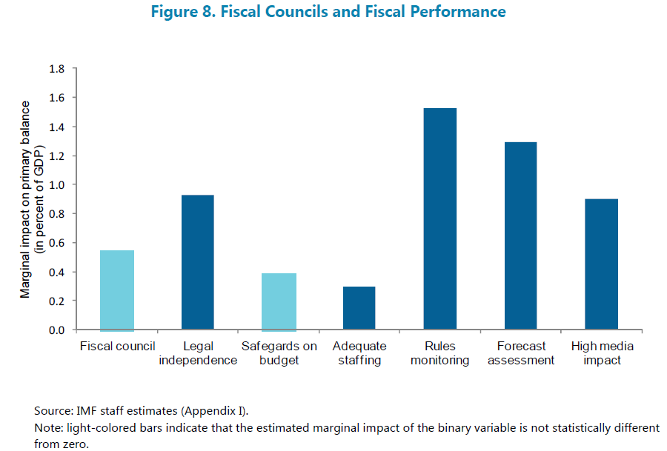
Фискальные советы:
опыт на сегодняшний день 3
Рис.8 ФС и результат фискальной деятельности
Критическое влияние на первичное сальдо
(в % от ВВП)
ФС
Юридическая независимость
Предохранение бюджета
Адекватное кадровое обеспечение
Мониторинг правил
Мониторинг правил
Оценка прогнозов
Сильное влияние СМИ
Источник: Оценки сотрудников МВФ (Приложение 1)
Примечание: Светлоокрашенные области показывают, что предполагаемое критическое влияние двоичной переменной статистически не отличается от нуля.
Источник: МВФ: Функции и влияние фискальных советов. 2013.

Slide 7
Ответ правительства ЕС на кризис
Фискальная политика
Структурная политика
Разрешение кризиса
Пакт стабильности и роста “3.0” ("Пакет из шести")
усиление фискальных правил
усиление надзора
Стратегия "Европа 2020" и Пакт о росте и занятости
ЕФФС (Европейский фонд финансовой стабильности)
ЕМФС (Европейский механизм финансовой стабилизации)
Двусторонние кредиты
Постоянный ЕМС (Европейский механизм стабильности)
Минимальные стандарты для национальных бюджетно-налоговых систем ("Пакет из шести")
Процедура макроэкономического дисбаланса (Шкала) ("Пакет из шести")
"Пакет из двух":
фискальный надзор, среди прочего, через национальные независимые бюджетно-налоговые учреждения
Пакт Евро-плюс (об усиленной координации экономической политики)
Другие меры, например:
нестандартные меры ЕЦБ
органы надзора ЕС
регламентирование финансовых рынков
Договор о стабильности, координации и управлении
(включая Бюджетный пакт)
"Пакет из двух": углубленный надзор за государствами-членами зоны евро с (угрожающими) финансовыми трудностями
Европейский семестр
Янв.
Фев.
Март
Апр.
Май
Июнь
Июль
Осень
Ежегодный анализ роста Европейской Комиссии
Программы стабильности и конвергенции, Национальные программы реформ
Совет визирует
рекомендации конкретной стране
Национальный семестр:
Проекты бюджетов представляются странами и оцениваются ЕК
*Выборочные меры
Источник: Европейская Комиссия, собственное графическое представление

Slide 8
Ответ Правительства ЕС на кризис: ФС
Независимые бюджетно-налоговые учреждения в рамках бюджетно-налоговой системы ЕС
  "Пакет из шести" (2-ое обновление Пакта стабильности и роста, "3.0")
    вступил в силу 13 декабря 2011 г.
    применяется ко всем государствам-членам ЕС + более строгие требования к зоне евро
  Бюджетный пакт (Статьи 3-8 Договора о стабильности, координации и управлении; переложение Пакта стабильности и роста в национальные правила)
    вступил в силу 1 января 2013 г.
    подписан 25 государствами-членами ЕС (за исключением Чешской республики и Великобритании), обязателен для государств-членов зоны евро
  "Пакет из двух" (еще более строгий надзор за государствами-членами зоны евро)
    вступил в силу 30 мая 2013 г.
    применяется к государствам-членами зоны евро

Slide 9
Согласно "Пакету из двух" – прогнозы:
Регламент 473/2013 Европейского Парламента и Совета об общих положениях мониторинга и оценки проектов бюджетных планов и обеспечении корректировки чрезмерного дефицита государств-членов зоны евро:
  Статья 4:
  "Национальные среднесрочные фискальные планы и проекты бюджетов... должны основываться на независимых макроэкономических прогнозах и указывать произведены либо завизированы ли бюджетные прогнозы независимым органом."
  Кодекс этики "Пакета из двух":
  “…Государства-члены могут решить привлечь независимый орган к подготовке бюджетных прогнозов (к производству или визированию), либо и вовсе поручить разработку этих бюджетных прогнозов другому учреждению без последующего привлечения независимого органа…”

Slide 10
Согласно "Пакету из двух" – мониторинг:
Регламент 473/2013 Европейского Парламента и Совета об общих положениях мониторинга и оценки проектов бюджетных планов и обеспечении корректировки чрезмерного дефицита государств-членов зоны евро:
  Статья 5:
  Государства-члены должны иметь независимые органы для мониторинга соответствия с числовыми фискальными правилами [долг, дефицит, среднесрочные цели]. Эти органы, где целесообразно, проводят общественные оценки..., в числе прочего, касающиеся:
    наступления обстоятельств, ведущих к активации механизма корректировки,
    соответствия корректировки бюджета национальным правилам и планами,
    любого наступления или прекращения обстоятельств, которые могут привести к временному отклонению от среднесрочных целей

Slide 11
Требования: "Пакет из двух" против Национального законодательства:
Определение "независимых органов" в "Пакете из двух"
Федеральный закон Австрии о создании Консультативного совета по фискальной политике:
(Федеральный законодательный вестник №149/2013 от 31. июля 2013 г.)
Торговое право, отраженное в национальном законодательстве | Федеральный закон о создании Консультативного совета по фискальной политике
Не выполняют инструкции бюджетных или других органов | Членам не разрешается обращаться за или принимать инструкции; срок пребывания в должности ≠ сроку законодательства
Способность своевременно информировать общественность | Общественные оценки; формирование общественного мнения, информационные мероприятия
Процедура номинации членов на основании их опыта и компетенции | Члены должны быть экспертами; уравновешенное мнение, благодаря разнообразию лиц, предлагающих кандидатов, отражающему австрийскую культуру социального партнерства
Адекватные ресурсы и соответствующий доступ к информации в виду исполнения мандата | Финансирование Национальным банком Австрии; законное предоставление данных от органов административной власти и Статистики Австрия

Slide 12
Австрийский консультативный совет по фискальной политике: Задачи
ФИСК как национальный координационный и консультативный орган ("старые" задачи):
Оценка текущей бюджетно-налоговой ситуации, включая перспективы на будущее
Анализ устойчивости и качества фискальной политики
Анализ экономического эффекта государственного долга
Предоставление письменных рекомендаций по фискальной политике
Подготовка годового отчета
Вклад в формирование общественного мнения [по фискальным вопросам]
ФИСК как часть бюджетно-налоговой системы ЕС ("новые" задачи по состоянию на 1.11.2013):
Среди прочего, своевременный мониторинг соответствия фискальным правилам ЕС, прописанным в национальном законодательстве, а также предоставление рекомендаций по среднесрочным целям бюджета

Slide 13
Ключевые элементы фискальных правил ЕС (упрощенно)
Пакт стабильности и роста: предупреждающий и корректирующий рычаги
Основные элементы:
Среднесрочная цель (ССЦ):
бюджетный баланс, согласованный с результатом бизнес-цикла ("баланс, согласованный с циклом") и исключающий разовые меры ("структурный баланс")
  уровень: мин. -0,5% ВВП для государств-членов зоны евро
  соответствующая корректировка: мин. 0,5% ВВП в год
Сальдо бюджета: мин. -3% ВВП
Государственный долг: макс. 60% ВВП, или снижающийся с удовлетворительной скоростью
Критерий расходов:
реальный уровень роста государственных расходов* < среднесрочного потенциала роста ВВП
*(за исключением выплат по процентам и расходов, связанных с безработицей, а также расходов, скомпенсированных за счет дискреционных мер, направленных на извлечение внутренних доходов)

Slide 14
Фискальная организационная структура Австрии
Казначейство
Австрии
Консультативный совет
по фискальной политике
Контрольно-счетная
палата
Операционное регулирование долга
Совет и рекомендации Министерству финансов и Национальному совету в отношении/на основании:
Фискального мониторинга (устойчивость и качество
государственных финансов): текущей ситуации и перспектив
Оценки соответствия фискальным правилам ЕС
Последующий (ex-post) аудит финансов федерации, земель, отдельных муниципалитетов и юридических лиц
Последующее (ex-post) мнение о несоответствии национальным фискальным правилам и вытекающих санкциях (Пакт Австрии о стабильности 2012 г.)
Министерство финансов
(+ руководящие органы
земель и муниципалитетов)
Планирование и исполнение фискальной политики
Национальный совет
(Парламент)
Утверждение и курирование
фискальной политики
Макроэкономические прогнозы для Министерства финансов
Исследования
Предоставление последующих (ex-post) данных, необходимых для расчета и оценки соответствия национальным фискальным правилам (Пакт Австрии о стабильности 2012 г.) (ВВП, сальдо бюджета, долг и проч.)
Аналитическая поддержка Национальному совету по вопросам фискальной политики
Австрийский институт
экономических
исследований (WIFO)
Бюджетное
управление парламента
Статистика Австрии

Slide 15
Австрийский консультативный совет по фискальной политике: Организация 1
15 членов, независимые эксперты по фискальным вопросам, назначаемые на 6 лет:
Федеральным правительством: 6 членов (1-й кандидат = Председатель ФИСК-а)
Австрийской федеральной палатой экономики согласованно с Президентской конференцией Палат сельского хозяйства: 3 члена (1-й = заместитель председателя)
Австрийской федеральной палатой труда: 3 члена (1-й = заместитель председателя)
Австрийской ассоциацией муниципалитетов, Ассоциацией австрийских городов и Конференцией губернаторов провинций: по 1 члену, без права голоса
Заместители для каждого члена в случае их временной недоступности
Национальный банк Австрии (OeNB) и Бюджетное управление парламента имеют право участвовать в заседаниях в качестве консультантов
Возможно обращение и к другим экспертам
Резолюции выносятся простым большинством, где Председатель обладает решающим правом голоса в случае равного разделения голосов.

Slide 16
Австрийский консультативный совет по фискальной политике: Организация 2
Аппарат консультативного совета по фискальной политике
Предоставляет аналитическую и административную поддержку ФИСК-у
5 экономистов,
1 научный сотрудник/статистик,
½ секретаря
Персонал предоставляется и расходы покрываются Национальным банком Австрии

Slide 17
Основные продукты ФИСК-а (предварительный перечень)
Среднесрочные фискальные прогнозы: на основании программы стабильности Австрии с собственными расчетами в отношении соответствия фискальным правилам и оценками на основании собственных прогнозов
Оценка проекта бюджетного плана правительства с собственными расчетами в отношении соответствия фискальным правилам и оценками на основании собственных прогнозов
Годовой отчет ФИСК-а: основные показатели фискального развития (дефицит, долг, их структура и проч.), включая внебюджетные обязательства
Рекомендации (включая макропрогнозы): каждые полгода
Фискальные тенденции в регионах: анализ соответствия национальным фискальным правилам
Качество государственных финансов: анализ среднесрочных и долгосрочных тенденций государственных доходов и расходов, а также их структуры
Другие (специальные) анализы и позиционные документы

Slide 18
Результаты фискальной деятельности: баланс бюджета
Общий государственный баланс бюджета государств-членов ЕС в 2013 и 2014 г. в % от ВВП
Еврозона
не Еврозона
*) Согласно процедуре избыточного дефицита (включая обменные сделки)
Источник: Прогнозы ЕК – осень 2013 г. (ноябрь 2013), Евро-18 и ЕС-28: собственные расчеты

Slide 19
Результаты фискальной деятельности: государственный долг
Общий государственный долг государств-членов ЕС в 2013 и 2014 г. в % от ВВП
Еврозона
не Еврозона
Источник: Прогнозы ЕК - осень 2013 г. (ноябрь 2013), Евро-18 и ЕС-28: собственные расчеты

Slide 20
Оценка ФИСК-а от декабря 2013 г.– Резюме
Устойчивость государственных финансов в Австрии необходимо поддерживать за счет структурных реформ
в целях применения фискального законодательства
Структурные меры в отношении расходов, среди прочего:
  Упрощают схемы выделения государственных средств и реформируют государственное управление,
  Устраняют пробелы, связанные с эффективностью здравоохранительной системы, усиливают сотрудничество муниципалитетов в рамках системы социального обеспечения
  Укрепляют долгосрочную устойчивость пенсионной системы
Усиливают рост структурных реформ налоговой системы в виду облегчения налогового бремени на трудящихся
Агрессивные меры (содействия росту и занятости) должны финансироваться за счет структурных реформ в области расходов
На 2014 г., Австрия еще не обеспечила полное соответствие фискальным правилам ЕС

Slide 21
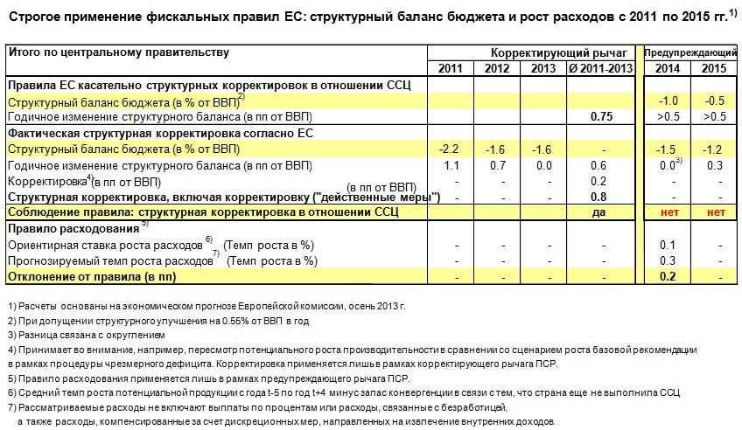
Оценка ФИСК-а от декабря 2013 г. – Правила ЕС
Источник: Европейская Комиссия, собственные расчеты

Slide 22
Благодарю за внимание!
Контакты:
Полезные ссылки:
Büro des Fiskalrates / Аппарат консультативного совета по фискальной политике
c/o Oesterreichische Nationalbank/Национальный банк Австрии
Otto-Wagner-Platz 3 |1090 Vienna
P.O. Box 61|A-1011 Vienna, Austria
Телефон: +43-1-40420/7473
E-mail: fiskalrat@oenb.at
www.fiskalrat.at
www.oenb.at
http://ec.europa.eu/economy_finance/
economic_governance/index_en.htm

